Slide 1
Container-based Operating System Virtualization:
A Scalable, High-performance Alternative to Hypervisors (2007)
Stephen Soltesz, Herbert Pötzl, Marc Fiuczyinski, Andy Bavier, Larry Peterson

Slide 2
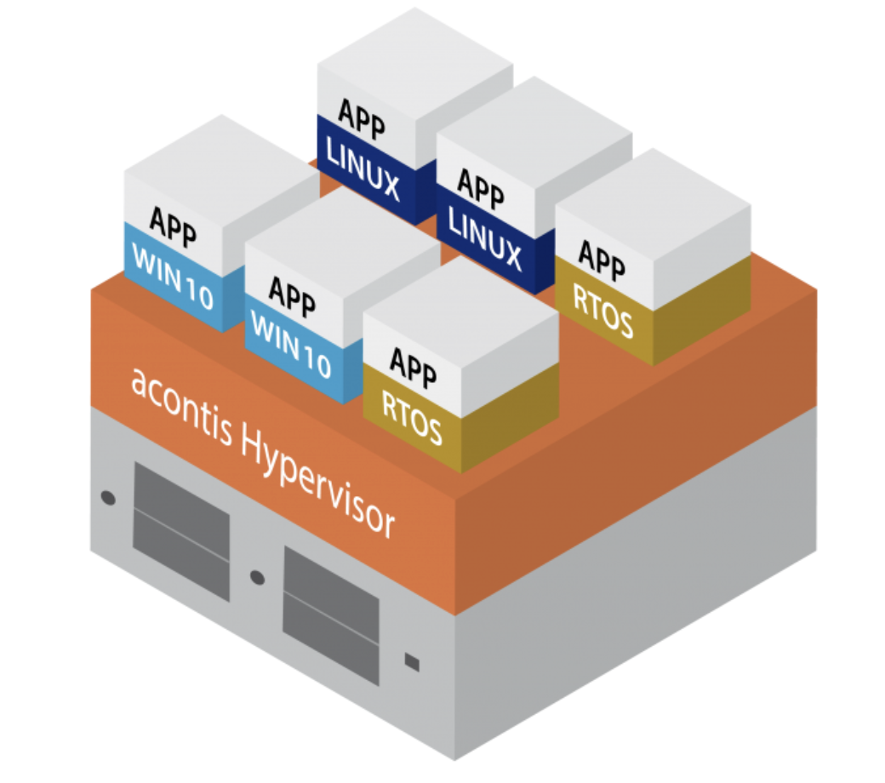

Introducción
Los hypervisors son algo que ya se considera como un commodity, pero existen escenarios que requieren virtualización del sistema al mismo tiempo que se alcanza alto nivel de aislamiento y eficiencia, por ejemplo, los clusters de HPC.
Hypervisors
Una misma máquina es host de múltiples usuarios. Por lo tanto, aplicaciones no relacionadas corren al mismo tiempo para cada uno de ellos. En este caso no necesitan compartir información y es importante que no tenga impacto una sobre la otra
Isolation > Sharing
Drawback: Cuando cada máquina virtual corre el mismo kernel y OS similares, se convierte en un costo de eficiencia comparado a cuando se corre en un mismo kernel
Sistemas para cómputo personal:
Proveen un aislamiento débil (con procesos diseñados para compartir, por ejemplo el global file system o el global process id). Permiten correr varias aplicaciones para un mismo usuario, sobre el aislamiento.
Sharing > Isolation

Slide 3
Introducción
El paper describe un modelo de virtualización que busque un alto nivel de aislamiento entre máquinas virtuales al mismo tiempo que mantenga un uso eficiente de los recursos.
Se selecciona el Linux-VServer y se presenta el primer documento para audiencia académica
Es Open source, está en uso productivo
Primer documento audiencia académica
Dos contribuciones del paper
Se contrasta la arquitectura de VServer con una generación de Xen. Las dos soluciones resultan en performance similar con cargas de trabajo de CPU similares, aunque para cargas de alto I/O, VServer se desempeña mejor.
Para escenarios donde se requiere un overbooking de recursos de sistema gana VServer
Contrasta VServer vs Xen

Slide 4
Definiciones
1) Máquina Virtual (VM): Contexto de ejecución aislado que corre sobre un sistema subyacente
2) Arquitectura de Máquina Virtual. Varían desde:
Basadas en Hardware (Intel’s VT)
Basadas en Software:
Máquinas virtuales con capa de abstracción de Hardware (Xen, VMWare ESX)
Máquinas virtuales con capa de llamada a sistema (Solaris, VServer)
Máquinas virtuales anfitriones (VMware GSX)
Emuladores (QEMU)
Máquinas Virtuales de lenguaje de Alto Nivel (Java)
Máquinas Virtuales a nivel de aplicación (Apache Virtual Hosting)
El paper se centra en comparar la tecnología de hipervisor que aísla las máquinas virtuales a nivel de capa de hardware (Xen) con un Sistema Operativo basado en contenedores (COS) que aísla a nivel de llamada de sistema

Slide 5
Escenarios de uso: ejemplos
Los escenarios de uso de la máquinas virtuales son variados:
Securizar ambientes de trabajo en laptops
Detectar ataques de virus en tiempo real
Determinar la causa de interrupciones de la computadora
Debugear fallas de sistemas
Pero predominantemente son usados por:
Programadores para facilitar desarrollo de software y testing
Por Centros de IT para consolidar servidores dedicados en hardware que sea cost-effective
Venta de servidores privados virtuales
HPC Clusters

Slide 6
Escenarios de uso: Granjas de cómputo
Granjas de Cómputo: aprovechan una visión de Grid y se realizan comúnmente con clusters de HPC.
Buscan soportar diferentes aplicaciones de usuarios en una manera de batch calendarizados.
Estas granjas no necesariamente necesitan Maquinas Virtuales concurrentes
Sin embargo son muy sensitivas a problemas de rendimiento si se trata de maximizar el número de trabajos que pueden procesar
La mayor parte de problemas que presentan estos sistemas son por incompatibilidades del software que se provee, en lugar de la Kernel

Slide 7
Escenarios de uso: Hosting Organizations
Las Hosting Organizations suelen correr múltiples copias del mismo software, sistema operativo y kernels en el mix de máquinas virtuales (VM).
Se buscan beneficiar de la economía de escala y necesitan reducir el costo marginal por Máquina Virtual
Son sensitivas a problemas de eficiencia, ya que tratan de suscribir el máximo número de VMs posible, reduciendo la calidad de servicio.
No son datos públicos cuántas VM operan en su hardware

Slide 8
Escenarios de uso: PlanetLab
PlanetLab: es un consorcio sin fines de lucro que busca la investigación de redes y sistemas distribuidos a una escala mundial.
Las instituciones de investigación se pueden unir dedicando al menos dos máquinas conectadas a internet a PlanetLab. Los investigadores pueden usar estas máquinas y cada proyecto de investigación se coloca en una máquina virtual por separado (slice)
CoMon: es su servicio de monitoreo de rendimiento que brinda estadísticas de las máquinas virtuales operando. Este servicio clasifica como activo un nodo si contiene un proceso y vivo si al menos en los últimos 5 minutos se usa al menos 0.1% del CPU.

Slide 9
Virtualización COS (Container-based OS)
La razón de la existencia de la virtualización COS es que es aceptable realizar un trade-off entre aislamiento y eficiencia (más adelante definida):
Como resultado se presentarán que cuantitativamente es más eficiente un COS (VServer) que un hypervisor bien diseñado (Xen).
La pregunta recae en ¿Qué se debe sacrificar para lograr esta mejora en eficiencia?
¿Cómo se mide la eficiencia? Puede ser medida a través de ancho de rendimiento, latencia o escalabilidad (en términos de número de VMs).
¿Cómo se mide el aislamiento? Es más difícil de medir que la eficiencia. Un sistema tiene aislamiento completo cuando soporta una combinación de aislamiento de fallas, aislamiento de recursos y aislamiento de seguridad ( en este aspecto se parecen bastante COS e hypervisor)

Slide 10
Tipos de Aislamiento
Recursos
Habilidad de que una máquina virtual consuma recursos de modo que conserve proporciones equitativas para otras máquinas virtuales.
Implica una cuidadosa asignación y programación de recursos físicos (ciclos, memoria, ancho de banda, disco)
También en recursos lógicos, por ejemplo puerto ID, PID, buffer de memoria
Se plantean dos tipos:
Permitan reservas de recursos garantiza que reciba eso independientemente de que se ejecuta en otras máquinas
Un sistema virtualizado permite que las máquinas virtuales obtengan recursos de acuerdo a demanda
Para esto tanto COS como hypervisors utilizan calendarización de recursos
Seguridad
Se refiere a que un sistema virtualizado limite el acceso a archivos, direcciones de memoria, puertos, ID de usuarios, ID de procesos.
Esto promueve la independencia de configuración (por ejemplo con los nombres globales)
En casos que se compartan global, no se puedan modificar por las VMs
Un aislamiento completo no revela los nombres de archivos o identificadores de procesos de otras VMs (ni manejo)
Un aislamiento parcial admite un espacio de nombres compartido junto con un mecanismo de control de acceso que limita la Máquina virtual
Algunos COS/Hypervisors aplican controles de acceso en nombres compartidos (en lugar de mantener nombres autónomos)
Pueden ocultar objetos lógicos de otras máquinas virtuales en una máquina virtual para promover independencia pero como configuración del sistema

Slide 11
Tipos de Aislamiento
Fallas
Cuando falla una VM no afecta el almacenamiento ni la correcta operación de otras VM. Un aislamiento completo requiere que no compartan código o datos.
En COS e hypervisor las máquinas están aisladas por completo usando espacios de dirección.
El único código y datos compartidos son los del sistema de virtualización, por lo tanto cualquier falla en este código implica una falla global
Hypervisor Xen x86 son 80K líneas de código. Comúnmente en sistemas con hypervisor esto hace fácil garantizar la confiabilidad. El punto débil es que requiere una máquina virtual host, que contiene millones de líneas de código.
En su core, Linux contiene menos de 140K líneas, incrementando por los drivers, filesystems y protocolos de red. Entonces para tener mayor resiliencia de fallas se proponen aislar los drivers en IDDs usando Nooks, pero no hay estudio que demuestre la mejora de performance
La principal diferencia entre Hypervisor y COS es en la interfaz que exponen a las VM. Cualquier vulnerabilidad en la implementación de la interfaz puede tener una falla de una VM a otra.
Para Hypervisors existe una estrecha interfaz a eventos
Para COS existe una llamada a sistema

Slide 12
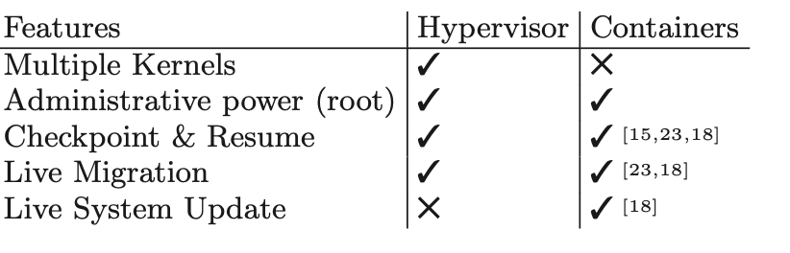
Comparación hypervisors / contenedores
Los COS recaen en una imagen de kernel, no es posible que corran múltiples kernels como un hypervisor.
A un acceso de más bajo nivel que se requiera, se requiere más código para preservar el aislamiento del sistema. Aunque COS pueden soportarlo.
Los COS permiten la migración de máquinas virtuales de una versión de kernel a otra, lo que permite a los administradores de sistema a hacer una actualización de sistema en vivo en un sistema que se está ejecutando para liberar la kernel con correcciones sin necesidad de hacer reboot de la VM
Es posible porque COS tienen conocimiento explícito de las dependencias dentro de la máquina virtual a las estructuras dentro del kernel

Slide 13
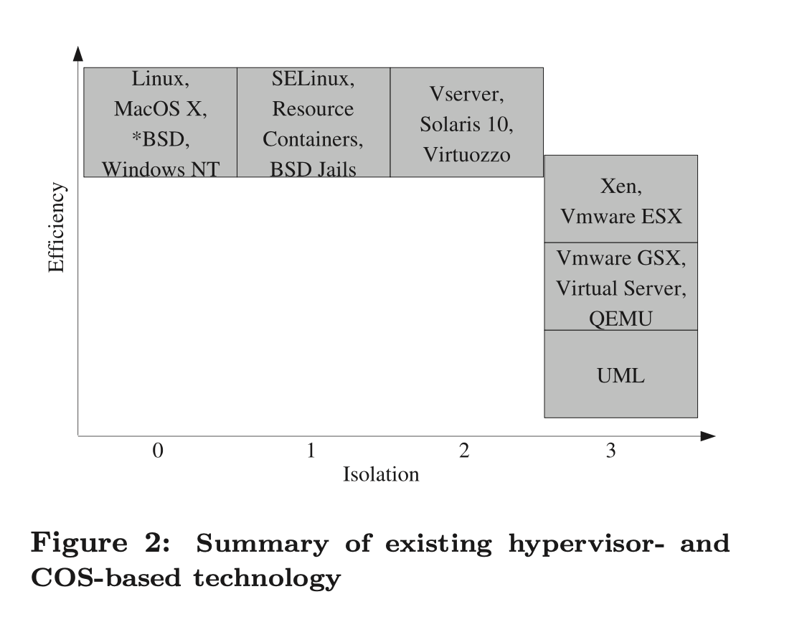
Aislamiento y Eficiencia
De las tres maneras de aislamiento comentada, las siguientes tecnologías COS cubren distintos niveles de aislamiento:
1 - Solo cubre un tipo de aislamiento
2 - Cubren dos tipos de aislamiento
3 - Cubren los tres tipos de aislamiento
En el eje Y se presenta la eficiencia alcanzada, podemos ver que Xen presenta un aislamiento máximo a un nivel de eficiencia alto, mientras que Vserver una eficiencia alta, pero solo 2 tipos de aislamiento. Ninguna alcanza lo máximo en ambos.
Por este motivo, al necesitar el máximo rendimiento a un nivel máximo posible de aislamiento, VServer se considera una buena elección.

Slide 14
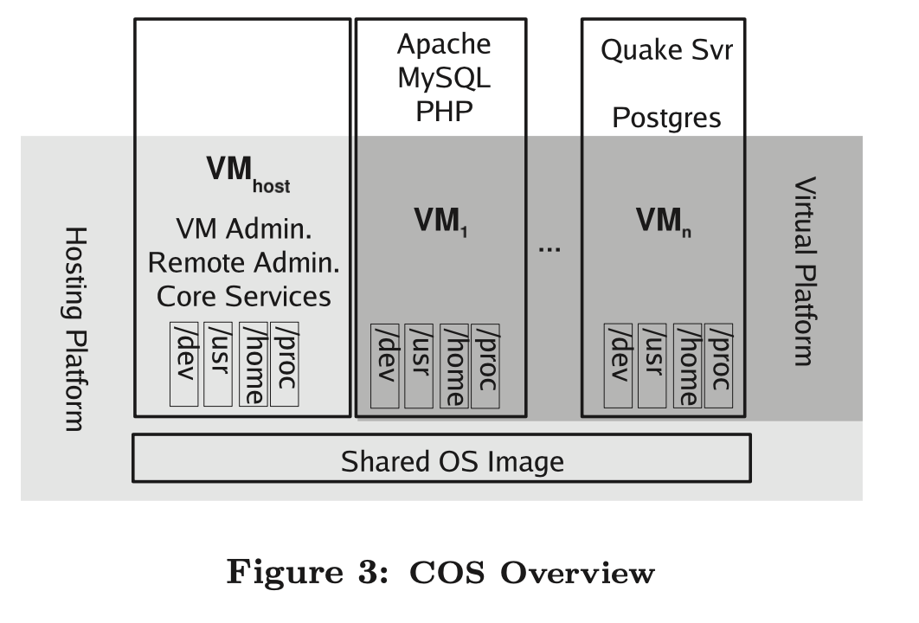
Container Based OS (COS)
Un sistema basado en contenedores (COS) provee un OS virtualizado y compartido, que consiste en un sistema raíz (que se comparte de manera segura), un conjunto de librerías de sistemas y ejecutables.
Cada VM puede ser iniciada, apagada y reiniciada como un OS regular
Los recursos (espacio en disco, memoria y CPU) se asignan a cada máquina virtual cuando es creada, pero pueden ser dinámicamente cambiadas en el runtime.
Para las aplicaciones y los usuarios, las VM parecen aisladas.
Existen 3 agrupaciones de plataforma:
Hosting Platform (HP): consiste en la imagen compartida del OS y un a host VM, esta es la que se usa como administrador de sistema para administrar otras VM
Virtual Platform (VP): es la vista del sistema visto como una VM invitada.
Las aplicaciones que corren en el VP corresponden como a una imagen de OS no basada en contenedor.
A este nivel suena poca diferencia con el COS y el hipervisor. La principal diferencia consiste en cómo se garantiza aislamiento entre las Máquinas Virtuales

Slide 15
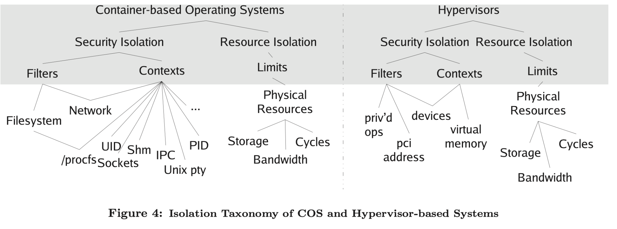
Aislamiento de seguridad en COS e hipervisores
Esquemas de aislamiento de seguridad y aislamiento de recursos:
Desde la perspectiva de COS, el aislamiento de seguridad involucra directamente objetos del sistema operativo como PIDs, UIDs, etc. Para securizar estos objetos se realiza lo siguiente:
Separación de espacios de nombres (contextos)
Control de accesos (filtros)
Es decir, no se puede obtener acceso a espacios contenidos en otra máquina virtual, y no se tiene acceso a objetos fuera de ese espacio de nombres.
A través de esta contextualización, los identificadores globales se convierten en identificadores por máquina virtual
Para hypervisor, el aislamiento de seguridad es alcanzada a través de contextualización y filtros, pero generalmente aplican a un nivel de hardware, como espacios de memoria virtual, Direcciones del PCI bus, etc
Separación de espacios de nombres (contextos)
Control de accesos (filtros)

Slide 16
Aislamiento de recursos en COS e hipervisores
Para el aislamiento de recursos es similar. Ambos necesitan multiplexear los recursos físicos, como los ciclos de CPU, ancho de banda y almacenamiento de memoria y disco.
En el caso del hipervisor de Xen, se enfoca principalmente en multiplex del CPU. El control de todos los recursos físicos se delega a una máquina virtual privilegiada, que multiplexea el hardware en nombre de los VM invitadas .
Cuando el host de Xen está basado en linux, los controladores de recursos manejan la red, el disco y el ancho de banda entre las VM invitadas idéntico al usado por VServer. Solo difieren en la manera en como mapean VM a esos recursos (con pequeñas diferencias)

Slide 17
Aislamiento de recursos en VServer: CPU Scheduling
Calendarización de CPU:
VServer implementa el aislamiento de CPU haciendo un superposición de un Token Bucket Filter (TBF) sobre el O(1) scheduler de Linux:
Cada Token bucket acumula tokens a una tasa específica, cada tick del temporizador, la máquina que es dueña del proceso se le carga un token.
Un VM que se queda sin tokens se le remueven sus procesos de la fila de ejecución hasta que su bucket acumula un mínimo de tokens.
VServer TBF fue usado para poner una cota máxima del monto de CPU que recibía una máquina virtual. En el paper se provee un reparto justo y/o reservas de CPU que conservan el trabajo
La tasa en la que una VM acumula tokens dependen de si la VM tenía una reservación y/o una cuota.
Una máquina virtual con reservación acumula tolens a su tasa de reserva. Por ejemplo si reserva 10%, entonces obtiene 100 tokens por segundo, ya que un token corresponde a un milisegundo.
Las máquinas virtuales sin reserva lo que hacen es repartir el resto entre ellas de manera proporcional.
Las máquinas virtuales pueden tener tanto reservación como repartición justa de la capacidad sin uso

Slide 18
Aislamiento de recursos en VServer: I/O Quality of service
Reservación de ancho de banda
El Hierarchical Token Bucket (HTB) del Linux Traffic Control facility (tc) es usado para proveer reservaciones para el ancho de banda y un servicio justo entre el VServer.
Para cada máquina virtual un token buckets creado con una tasa de reserva y una cuota. El primero indica la cantidad de ancho de banda saliente dedicado a esa máquina virtual, y el segundo cómo se gestiona el ancho de banda tras esa reservación.
Los paquetes enviados por un VServer son tagueados con su id de contexto en el kernel y después clasificados al token bucket del VServer.
El HTB permite que cada VServer envíe paquetes a la tasa de reserva de su token bucket y distribuye en exceso de capacidad en proporción de su cuota.
Se puede tener:
Reservación acotada superiormente (especificando reserva y no cuota)
Servicio del mejor esfuerzo justo (especificando cuota y no reserva)
Reserva de conservación de trabajo (especificando ambos)

Slide 19
Aislamiento de recursos en VServer: Storage Limits
Asignación memoria y disco
El VServer provee la habilidad de asociar límites al monto de memoria y disco que una máquina puede adquirir.
Para el disco puede especificar los límites de bloques que una máquina puede asignar.
Para la memoria, se pueden especificar los límites:
Máximo RSS (Resident Set Size)
Número de páginas de memoria anónima
Número de páginas que pueden ser ancladas usando mlock() y mlockall()
Los límites en RSS no son apropiados en donde los administradores necesitan sobre-reservar máquinas Virtuales, en este caso se opta por que las máquinas compitan por la memoria y usar un daemon para recuperarse de sobrecargas (matando la máquina virtual con mayor consumo)

Slide 20
Aislamiento de seguridad: Process Filtering
VServer reusa el espacio global de PID entre todas las Máquinas Virtuales.
En contraste otras soluciones COS como OpenVZ contextualiza el espacio PID por máquina virtual.
Existen beneficios de OpenVZ, específicamente facilita la implementación de checkpoint de las máquinas, así como reanudar y migrar más fácilmente procesos que sean re-instanciados con el mismo PID que tenían en el momento del checkpoint
Se menciona que VServer se moverá a este modelo, pero todavía no lo tiene, por lo que se explica el actual:
VServer filtra los procesos para poder esconder los procesos fuera del alcance de la máquina virtual y prohíbe cualquier interacción entre procesos dentro de una VM y un proceso perteneciente a otra máquina virtual
Esta separación requiere añadir algunas estructuras de datos en el kernel que permitan:
Identificar a que VM pertenece cada proceso
Diferenciar entre idénticos UIDs usados por VMs diferentes
Cuando un sistema VServer inicia todos los procesos pertenecen al default host VM. Este host no tiene ninguna diferenciación con otra VM invitada, por lo que solo puede observar y manipular procesos que le pertenecen. Sin embargo permite ver globalmente los procesos. Solo funciona como un espectador

Slide 21
Aislamiento de seguridad: Network Separation
Actualmente VServer no virtualiza por completo el subsistema de redes, como se realiza con OpenVZ y otras COS.
En su lugar comparte el subsistema de red (tablas de ruteo, tablas de IP) entre todas las VMs,
Pero solo permite que las VM vinculen sockets a un conjunto de direcciones IP disponibles especificadas al crear la máquina virtual o bien asignados dinámicamente por la VM host.
Tiene la desventaja que no permite que las máquinas cambien sus tablas de ruteo o tablas de reglas de IP

Slide 22
Aislamiento de seguridad: Chroot Barrier
Un major problema con el chroot* del sistema usado en linux es que la información es volátil y puede ser cambiada en el siguiente chroot de la llamada del sistema. Un método simple es de salir de un ambiente chrooted como sigue:
Se crea o abre un archivo y se retiene el descriptor de archivo. Entonces chroot en un subdirectorio a un nivel igual o menor con respecto al archivo. Esto causa que el root se mueva abajo en el sistema de archivos
Se usa fchdir() en el descriptor de archivo para salir de ese nuevo root. Esto tiene como consecuencia que se sale del viejo root.
VServer usa un atributo especial de archivo, conocido como Chrrot Barrier en el directorio padre de cada VN para prevenir modificaciones no autorizadas.
*change root directory for process and children

Slide 23
Vserver Filesystem unification
Un objetivo de VServer es reducir el consumo total de recursos cuando sea posible. VServer implementa técnicas de ahorro de espacio utilizando una unificación a un nivel de archivo completo.
Los archivos comunes a más de una VM que raramente van a cambiar (librerías y binarios) pueden tener un hard-link en un sistema de archivos compartido.
Esto es posible porque los VM invitados pueden seguramente compartir objetos del sistema de archivos.
Esto reduce el monto de espacio de disco, caches inode e incluso mapeos de memoria para librerías compartidas
La desventaja es que sin medidas adicionales, una VM puede no intencionadamente destruir o modificar esos archivos compartidos y dañaría otras VMs
VServer marca esas archivos como copy-on-write (CoW). Cuando una VM trata de cambiarlo, entonces la VM recibe una copia privada del documento
Estos archivos CoW son llamados unificados y el proceso de encontrar archivos comunes se llama unificación. Esto reduce el consumo de recursos. Por ejemplo un Servidor Linux consume 500 MB de espacio, mientras que 10 servidores unificados solamente 700 MB

Slide 24
Eficiencia de sistema
A la combinación de rendimiento y escalamiento se le nombra como eficiencia del sistema y esas métricas corresponden directamente a que tan bien el sistema virtualizador orquesta los recursos físicos para una carga de trabajo
Para todas las pruebas, el rendimiento del VServer es comparable a una kernel no virtualizada de Linux. Como comparación Xen3 tiene overhead generado por el subsistema de memoria virtual e introduce un overhead de:
49% para la ejecución en shell
En términos de rendimiento absoluto, Xen3 está por detrás de un sistema no virtualizado:
40% del ancho de banda de red
Demanda de CPU mayor, con 50% para cargas de trabajo intensivas en disco

Slide 25
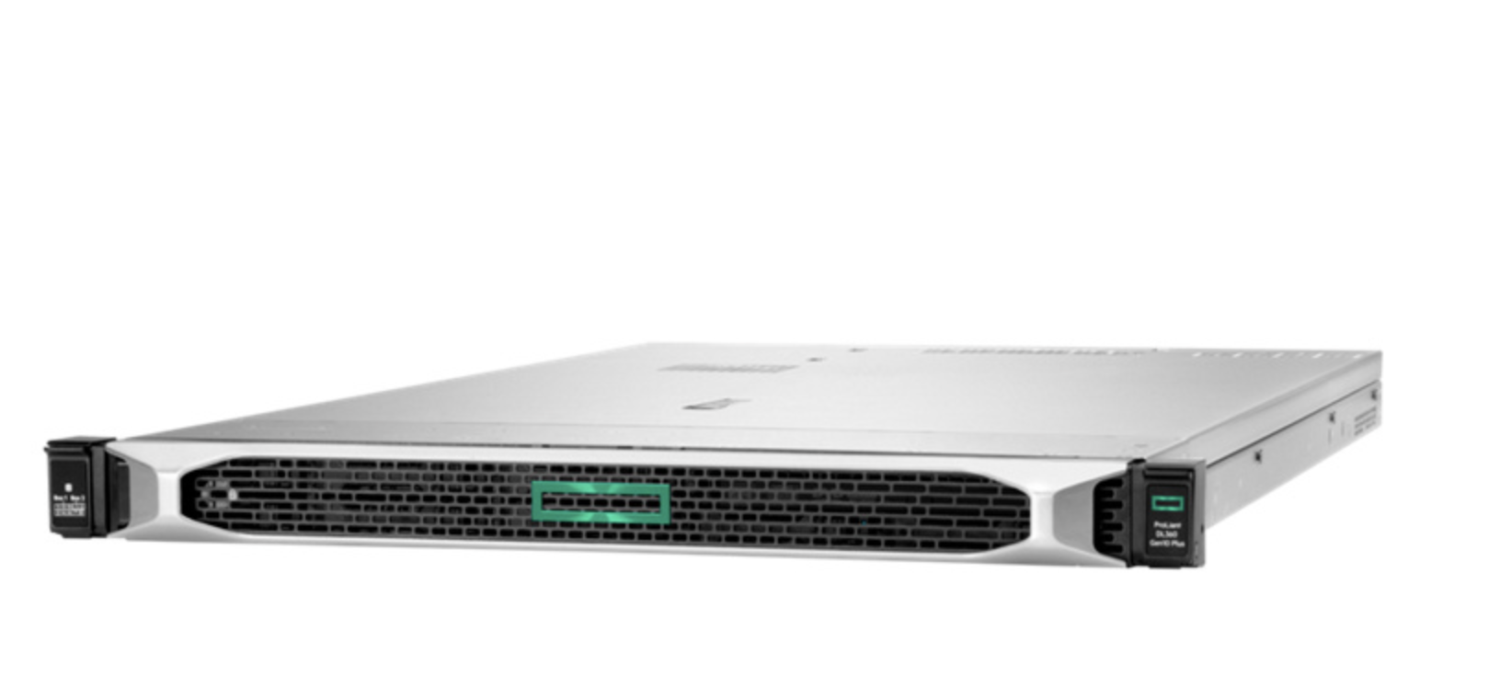
Eficiencia de sistema: Configuración
Los experimentos se realizan en una:
HP Proliant DL360 G4p
Dual 3.2 GHz Xeon processor
4GB RAM
2 Broadcom NetXtreme GigE Ethernet controllers
2 160GB 7.2 RPM SATA disk
Cada procesador Xeon 2MB L2 cache
Se deshabilita el hyperthreading por degradación de performance.
Los tres kernels bajo prueba fueron compilados para uniprocesador así como arquitecturas SMP. Todos se ejecutan dentro de una VM provisionada con todos los recursos disponibles.
En las pruebas, la VM host reserva 512 MB y el restante es asignado a las VM invitadas. El propósito es asegurar que las diferencias en performance se deben a las arquitecturas de virtualización
La configuración del Hypervisor está basado en Xen3.0.4, que era la última versión estable
La configuración del COS consiste en VServer 2.0.3-rcl. (con el otro scheduler mencionado añadido)

Slide 26
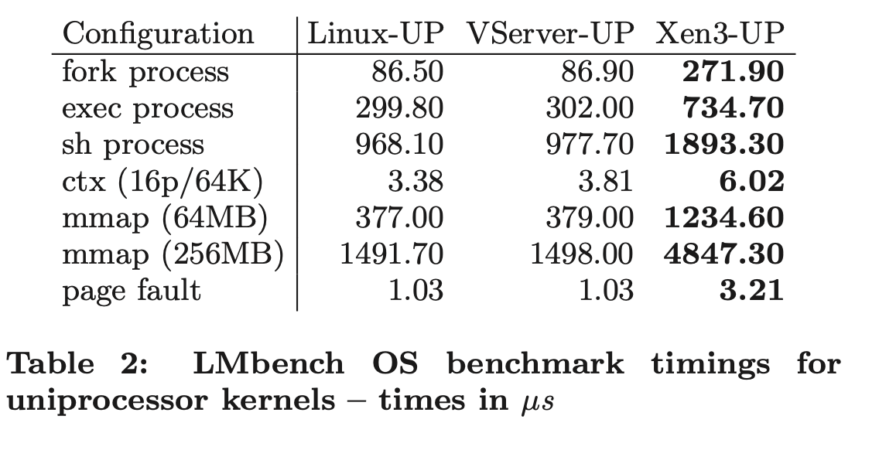
Eficiencia de sistema: Micro-benchmark
Los microbenchmarks son indicadores incompletos del comportamiento del sistema para cargas reales, aunque ofrecen una oportunidad de observar impactos detallados de las técnicas de virtualización en el funcionamiento del sistema operativo. Se usa el McVoy’s lmbench benchmark que incluye experimentos diseñados para esos subsistemas
Se comparan las versiones SMP (symmetric multiprocessor) y UP (uniprocesador) de la kernel. En general peor en SMP, ya que hay overhead por sincronización, comunicación interna, etc.
Por esto se compara en la siguiente tabla solo los UP
Xen incurre en una penalización por virtualizar el hardware de memoria virtual.
Fork, exec, sh: Vserver cerca de Linux (1%), Xen3 con overhead que dobla tiempo
Ctx: Los siguientes muestra el overhead de cambio de contexto
Mmap (64mb/256mb): overhead más del doble
Page fault: overhead del tripe

Slide 27
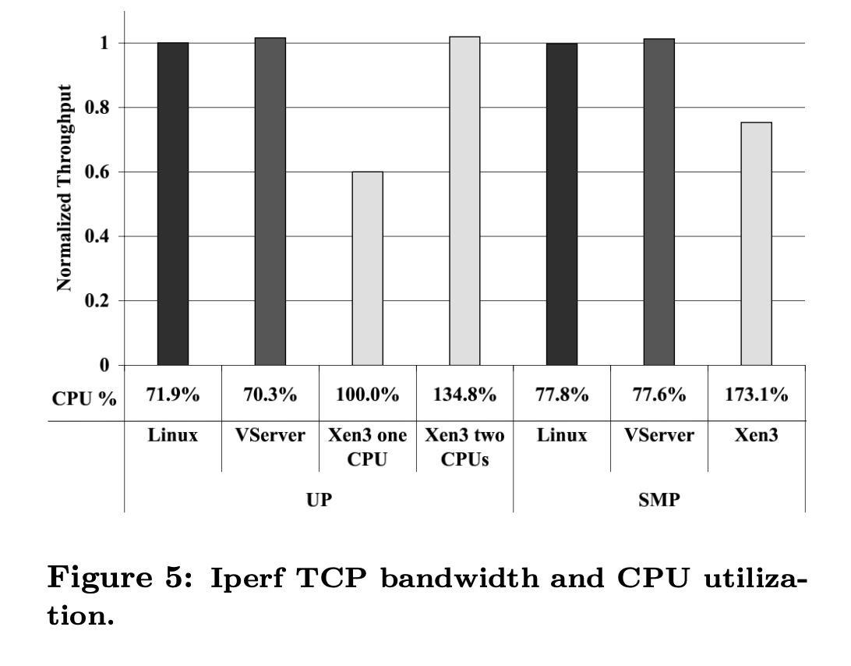
Eficiencia de sistema: System benchmark
Los dos factores que influyen en el overhead de Xen3 hypervisor son:
Overhead en I/O de la red:
Se usa Iperf para medir la salida con TCP y UDP.
Se hace con dos experimentos separados para evitar que se mida el overhead interferido con el rendimiento
Máximo rendimiento es menor cuando se registra la utilización de CPU
La figura representa el porcentaje de CPU necesario para alcanzar
VServer se acerca a Linux (UP y SMP)
Overhead del I/O del disco
Al explorar esas dimensiones aisladas se puede tener más información de estos overheads en los ambientes. Para hacer esto, se repiten los benchmarks usados.

Slide 28
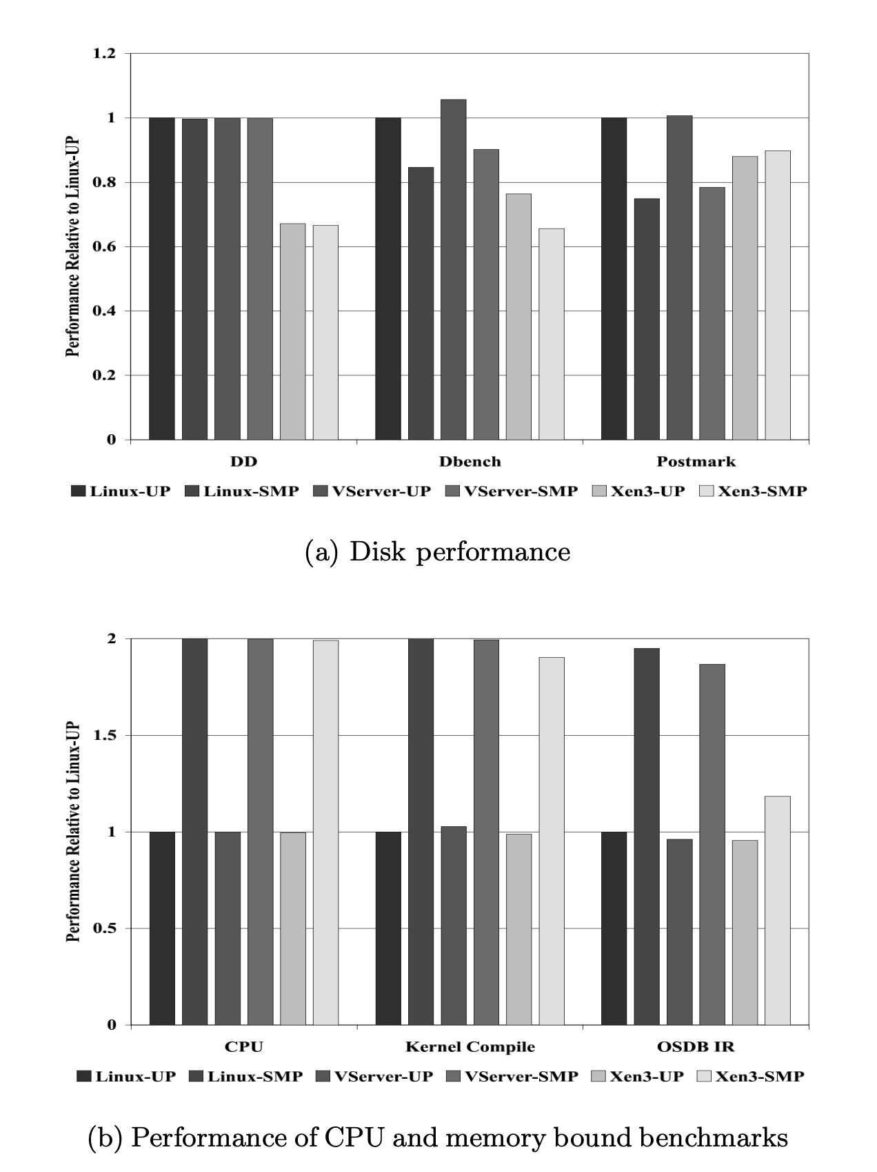
Macro Benchmark
En esta sección se evalúa una serie de benchmark que son de CPU y/o Disco I/O. El resultado de estos benchmarks se muestran a continuación (Están normalizados contra Linux)
El Benchmark DD escribe un archivo de 6 GB a un “scratch device”. Xen es peor debido al adicional buffering, copiado y sincronización entre el host VM y el Guest VM
Dbench se deriva del estándar de industria del benchmark de sistema de archivos NetBench y emula la carga colocada en un servidor (90,00 operaciones del sistema de archivos). Es una aplicación con un solo hilo
Postmark es un benchmark de una aplicación de un hilo que está diseñado a estresar el sistema de archivos con muchas operaciones pequeñas (100,000 archivos y 200,000 transacciones)

Slide 29
Macro Benchmark
También se midió el rendimiento relativo de varios CPU y actividades de memoria, evitando el overhead de I/O previo. De esta manera la ineficiencia está dada como consecuencia de la memoria virtual, scheduling y otras limitantes de performance.
La primera prueba es un proceso de un hilo y solo de CPU. No se compite por el tiempo de CPU. 0% overhead
La segunda prueba es un compilamiento estándar de kernel. Utiliza múltiples hilos y es cómputo intensivo en CPU y con varias cargas de creación de archivos y lectura. Rendimiento bien para Xen relativo a LinuxUP. Xen3 SMP 7% overhead
El OSDB Open Source Database Benchmark provee una carga realista en un servidor de base de datos con múltiples clientes. Muchas transacciones pequeñas leyendo información de base de 40MB, cacheadas en memoria. Xen3 SMP 39% overhead

Slide 30
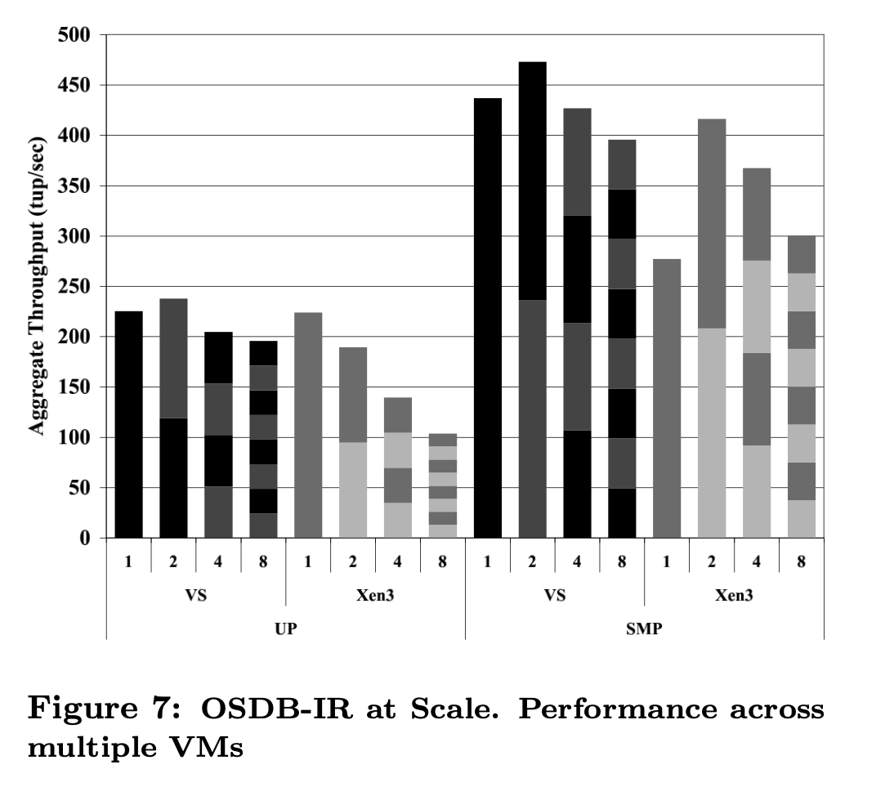
Rendimiento a escala
Cuando se habla de la escala, es correr múltiples instancias. VServer se prueba con OSDB para demostrar que el aislamiento de seguridad disponible en VServer y el rendimiento superior en sistemas COS
Para el IR del OSDB se requiere memoria y CPU. Si se domina por una VM, entonces las otras no recibirán algo comparable, causando que el rendimiento agregado sufra. Se muestra el resultado de correr 1,2,4 y 8 instancias simultáneas de OSBD IR

Slide 31
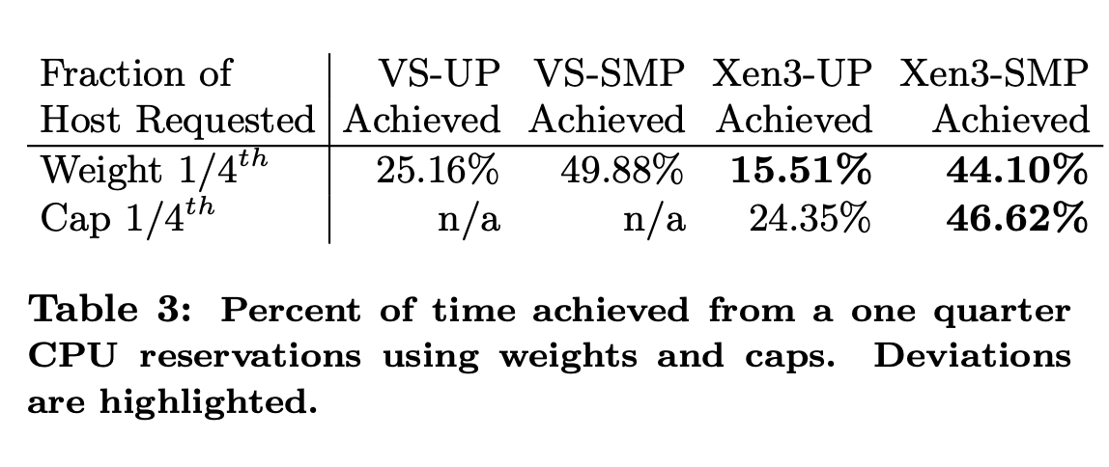
Aislamiento: CPU cotas justas y reservas
Para investigar el aislamiento de un solo recurso y garantizar la reserva, se usa una combinación de tareas de CPU intensivas. Se utiliza HourGlass que es una aplicación real-time sintética útil para investigar ese comportamiento de scheduleo a un nivel de microsegundo. Está acotado por CPU y no involucra I/O:
8 VM se corren simultáneamente.
Cada máquina virtual corre una instancia de HourGlass, que registra periodos contiguos de tiempo scheduleados.
Como no se usa I/O entonces se infiere que esos gaps en el tiempo es que otra VM está corriendo o que el sistema virtualizado corre en nombre de otra VM en un cambio de contexto.
Se evaluan dos experimentos:
1) Todas las VM se asignan el mismo tiempo de CPU:
Para el primer experimento, VServer y Xen para UP y SMP hacen un buen trabajo de scheduleo de CPU
2) una de las VM recibe una reservación de ¼ del tiempo de CPU
Xen está off por 6% en el peor caso, Xen no ofrece una manera xplicta para especificar reservación de CPU.

Slide 32
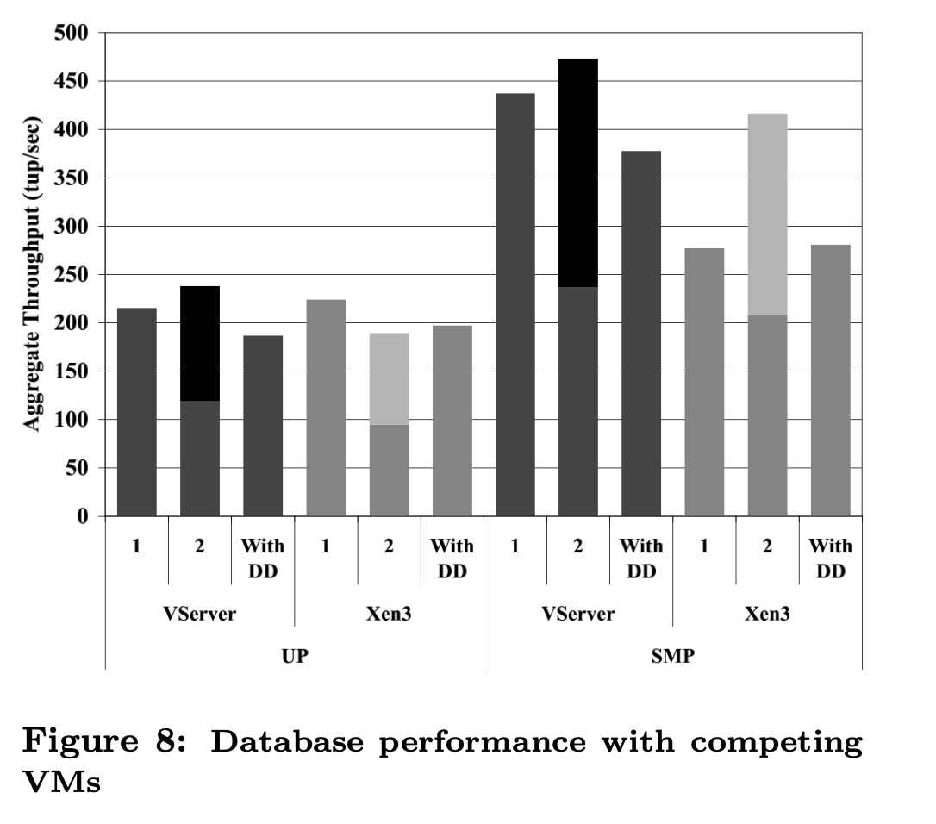
Aislamiento: Aislamiento de performance
En lugar de correr todas las máquinas virtuales una base de datos, una se comportará maliciosamente, ejecutando un dd de un archivo de 6gb a una partición de disco común a ambas VMs
El performance sobre el OSDB en VServer se ve impactado entre 13%-14% para UP y SMP cuando compiten con un activo dd.
Xen, por su parte explicitamente particiona la memoria a cada máquina virtual, como resultado, el caché de bloque se mantiene en cada instancia de kernel. Xen-UP decrece 12% y Xen3-SMP obtiene boost de 1%.

Slide 33
Conclusiones
La tecnología de virtualización beneficia en una variedad de escenarios
Se prometen características como independencia de configuración, interoperabilidad de software, mejor utilización de sistema, garantía de recursos
El paper compara dos alternativas actuales para proveer esas características al tiempo que balance la tensión entre aislamiento completo y máquinas virtuales. Al tiempo que garantiza una repartición eficiente de los recursos
Xen puede soportar múltiples kernels mientras VServer no.
Xen también soporta mayor virtualización en el stack de red y permite la migración de máquinas virtuales. En Vserver no todavía
VServer mantiene una huella de un kernel pequeño
No existe una solución que se ajuste a todos. En los test realizados, i/o relacionados se desempeña peor Xen en comparación de Vserver, esto debido a que se virtualiza por medio de un host VM.
Esto no es problema para sistemas COS, donde todas las I/O son a velocidad nativa.
El trade-off entre aislamiento y eficiencia es de suma importancia. Las soluciones contenerizadas como VServer proveen hasta 2x el rendimiento de hypervisors.
Se espera que los sistemas COS incorporen más características que llevan a un hipervisor (virtualización completa de red, migración, etc).

Slide 34
Containers and Virtual Machines at Scale: A Comparative Study
Lucas Chaufournier, Prateek Sharma, Prashant Shenoy, Y.C. Tay

Slide 35
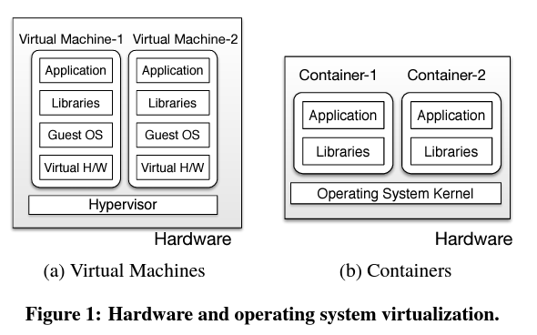
Introducción
Virtualización desde la perspectiva de un centro de datos.
Frameworks
Hardware (VM)
Pesada
Vcenter, OpenStack
Mejor aislamiento entre vecinos
Funcionalidad adquirida
Sistema operativo (Container)
Ligera
Kubernetes, Docker, LXC
Desarrollo e implementación

Slide 36
Metodología
Rendimiento de una sola máquina, Gestión de Clusters, Implementación end-to-end
Sistema Operativo (Ubuntu 14.04.3 con kernel de Linux: 3.19)
Hypervisor: KVM
Contenedores LXC
2 cores, 4 GB de memoria y 50 GB disco duro
Benchmarks
Filebench (para I/O)
Kernel-compile (para CPU)
SpecJBB2005 (CPU y memoria 3-tier web)
RUBiS (emula eBay multi-tier web)
YCSB (50% reads, 50% writes para load, insert, update, y read)

Slide 37
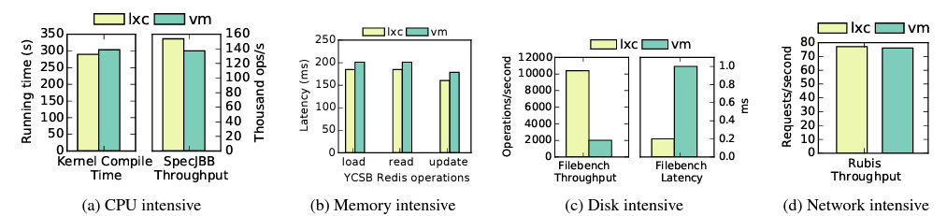
Rendimiento de una sola máquina - Baseline

Slide 38
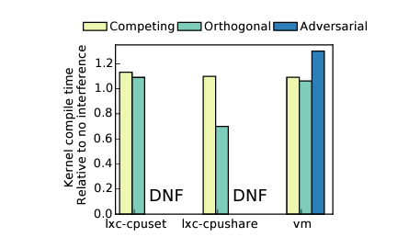
Rendimiento de una sola máquina - Aislamiento de CPU
Múltiples aplicaciones de diferentes tipos y diferentes usuarios en el mismo host.
Procesos de interferencia
Competencia (mismo recurso)
Ortogonales (recursos distintos)
Adversariales (ataque a recursos)
Mitigado para VMs
Peor interferencia en contenedores

Slide 39
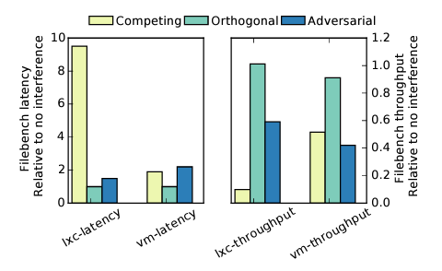
Rendimiento de una sola máquina - Aislamiento de disco
Baseline de file bench contra los 3 tipos de procesos de interferencia.
VM mejor aislamiento (pero I/O paths compartido)
Más interferencia en contenedores
(I/O scheduler compartido)

Slide 40
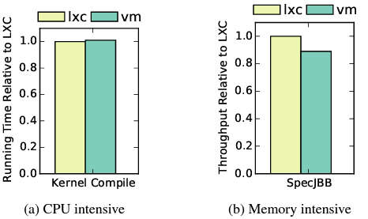
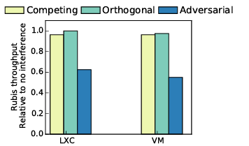
Aislamiento de red Overcommitment
Throughput de RUBiS
No hay diferencia significativa
recursos 1.5
1% de diferencia para CPU
contenedores 10% mejores para memoria

Slide 41
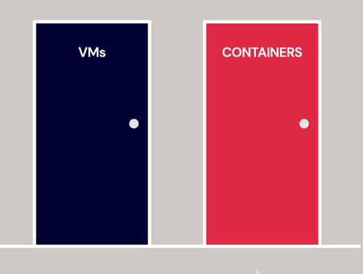
2. Gestión de Clusters
Asignación de recursos y Migración
Satisfacer los requerimientos de recursos
Aumentar consolidación para bajar costos

Slide 42
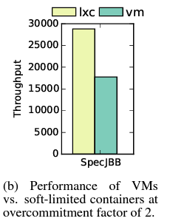
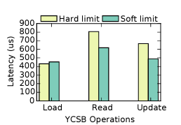
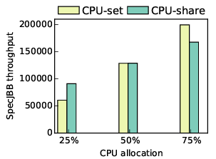
2. Asignación de recursos
Requerimientos de recursos físicos
Contenedores: Límites duros y suaves
VMs: Límites duros

Slide 43
2. Migración
Cambio de host
Contenedores: Memory footprint 50-90% menor
Matar y reiniciar contenedores sin estados de aplicaciones
Migración depende de disponibilidad de librerías y features
VMs: Transferencia de estados de aplicaciones y de SO.
Implica más tiempo que sólo migrar la aplicación

Slide 44
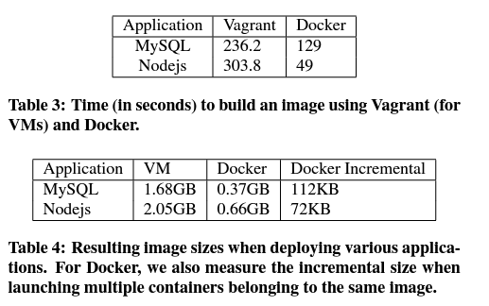
3. Implementación end-to-end
Construcción de imágenes
Es más rápido y menos costoso crear imágenes de contenedores
(sin SO ni librerías redundantes)

Slide 45
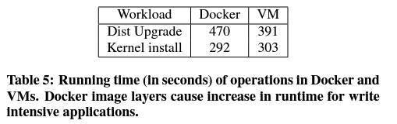
Control de versiones e Integración continua
Se usan más contenedores
Cambios en el código se reflejan en las aplicaciones automáticamente
Las capas copy-on-write para control de versiones reducen el performance (I/O)

Slide 46
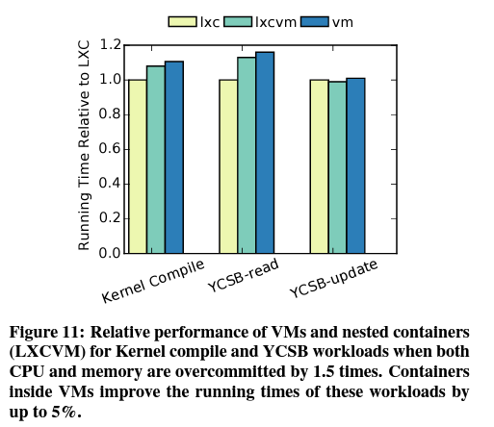
Alternativas
Anidar contenedores en VMs:
Aislamiento de VM
Límites de recursos suaves de contenedores
Mejor performance que VMs
Lightweight VMs
SO personalizado
Interfaces para-virtualizadas
Sistema de archivos compartido

